Slide 1
MEAN STACK

Slide 2
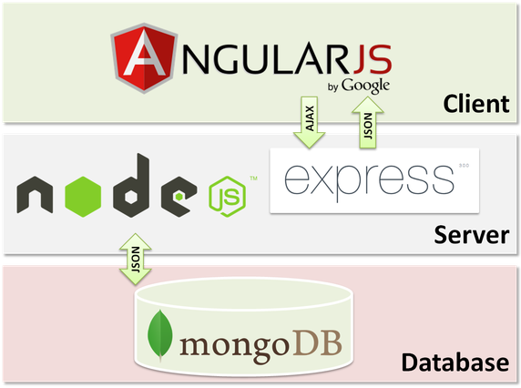
Mean Architect
MEAN Stack bao gồm:
MongoDB
ExpressJS
NodeJS
Angular JS

Slide 3
MONGODB
MongoDB là một cơ sở dữ liệu có dạng NoSQL
NoSQL là một thế hệ cơ sở dữ liệu có các đặc điểm chính là không ràng buộc (nonrelational), phân tán (distributed), mã nguồn mở (open source), khả năng co giản theo chiều ngang (Horizontal scalable) có thể lưu trữ, xử lý từ một lượng rất nhỏ cho tới dữ liệu cực lớn, lên đến hàng petabytes dữ liệu trong hệ thống cần có độ chịu tải, chịu lỗi cao với những yêu cầu về tài nguyên phần cứng thấp.

Slide 4
MONGODB
Mục tiêu chính của Mongo là giữ lại các thuộc tính thân thiện của SQL. Do đó các câu truy vấn khá giống với SQLvậy nên MongoDB khá thích hợp cho các lập trình viên đã quen với ngôn ngữ truy vấn SQL. MongoDB có một khối lượng tính năng lớn và hiệu năng cao. Với các loại dữ liệu phong phú, nhiều truy vấn và việc giảm thời gian phát triển trong việc mô hình hóa các đối tượng.
MongoDB còn có hổ trợ theo mô hình chủ – tớ (master – slave), mảnh, vùng dữ liệu (Sharding).

Slide 5
EXPRESS JS
Express là một web application framework cho NodeJS, cung cấp các tính năng mạnh mẽ cho việc xây dựng một ứng dụng web đúng nghĩa hoặc lai.
ExpressJS là framework phổ biến và được sử dụng rộng rãi nhất của NodeJS, được xây dựng trên cấu trúc ngữ pháp của Sinatra. Ý tưởng đằng sau ExpressJS là đưa đến một framework nhẹ, dễ dàng tiếp cận để phát triển các ứng dụng web từ nhỏ đến lớn hay hybrid.

Slide 6

EXPRESS JS
Express cũng có thể sử dụng để xây dựng một API mạnh mẽ và thân thiện với người dùng, vì nó cung cấp rất nhiều tiện ích HTTP và middleware cho việc kết nối.

Slide 7
ANGULAR JS
AngularJS được bắt đầu từ năm 2009, do lập trình viên Misko Hevery tại Google viết ra như là một dự án kiểu “viết cho vui”. Misko và nhóm lúc này đang tham gia vào 1 dự án của Google tên là Google Feedback. Với AngularJS, Misko đã rút ngắn số dòng code front-end từ 17000 dòng còn chỉ khoảng 1500. Với sự thành công đó, đội ngũ của dự án Google Feedback quyết định phát triển AngularJS theo hướng mã nguồn mở. Theo thông số từ Github mà mình thấy, hiện tại dự án AngularJS đang có gần 11000 người theo dõi và hơn 2000 lượt fork.

Slide 8
ANGULAR JS
Công nghệ HTML hỗ trợ tốt cho các trang web tĩnh, kiểu như trước năm 2000 vậy. Khi bạn xây dựng 1 trang web với PHP, Node/Express, hay Ruby thì nó cũng chỉ là một trang web tĩnh với nội dung được thay đổi khi bạn gửi request về máy chủ, máy chủ sẽ render 1 trang với nội dung tương ứng. Tuy nhiên mọi thứ đã thay đổi nhiều từ sự phát triển của HTML5, nhất là khi có sự chống lưng từ những ông lớn như Google, Yahoo, Facebook, và sự tập hợp đông đảo của cộng đồng mã nguồn mở.

Slide 9
NODE.JS
NodeJS là một nền tảng được xây dựng trên “V8 Javascript engine” được viết bằng c++ và Javasccript. Nền tảng này được phát triển bởi Ryan Lienhart Dahl vào năm 2009.
NodeJS là một nền tảng cho việc viết ứng dụng Javascript phía server, không giống như Javascript chúng ta thường viết trên trình duyệt. Với ngôn ngữ Javascript và nền tảng nhập xuất bất đồng bộ, nó là một nền tảng mạnh mẽ để phát triển các ứng dụng thời gian thực.

Slide 10
NODE.JS
Tại thời điểm này, nó được rất nhiều nhà phát triển ứng dụng ưa chuộng và còn là một nền tảng rất mới mẻ. Nó là dự án được xem nhiều thứ 2 trên GitHub.org, có khá nhiều theo dõi trên một nhóm của nó trên Google.com và có trên 15.000 modules được công bố trên NMP(khái niệm này sẽ được giới thiệu ở phần sau). Tất cả những điều trên cho thấy rằng, NodeJS đang là một nền tảng mới và thú vị cho việc phát triển các ứng dụng web, ứng dụng Server. NodeJS cũng cho thấy rằng nó hứa hẹn là một nền tảng hấp dẫn có thể thay thế được các nền tảng truyền thống như Apache, PHP, Python . . .

Slide 11
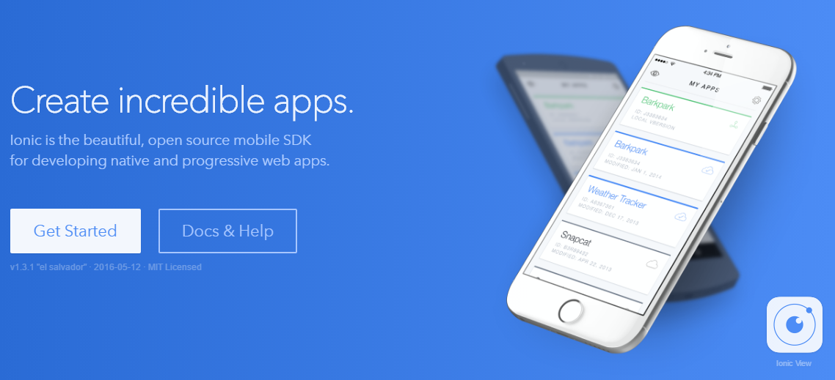
HYBRID IONIC FRAMEWORK
Ionic là một hybrid Framework được sử dụng để phát triển các ứng dụng di động dựa trên nền tảng công nghệ web HTMl ( sự kết hợp giữa Angular và Cordova), được tạo bởi Max Lynch, Ben Sperry, và Adam Bradley vào 2013. Đây là một framework rất mạnh để viết các ứng dụng hybrid. Nó khắc phục các nhược điểm của Native app và Mobile webapp và kết hợp được sức mạnh của 2 nền tảng đó.

Slide 12
HYBRID IONIC FRAMEWORK
Pairing with Angular JS
Cordova
Mô hình phát triển ứng dụng MV* Pattern
Giao diện người dùng UI
Giao diện dựng sẳn widgets
Performance obsessed
Application scripting
Open source
Notes:
2.1 Pairing with AngularJS
ionic-angular-optiIonic sử dụng AngularJS để cung cấp các cấu trúc ứng dụng, trong khi bản thân Ionic tập trung chính vào giao diện người dùng. Nói cách khác, chúng ta thấy được sự phối hợp ăn ý giữa sức mạnh của AngularJS và vẻ đẹp của Ionic UI.
Ionic cung cấp một tập các Angular directives (nghĩa là các phần tử HTML tùy biến) để làm các thành phần của nó, tạo ra sự dễ dàng để sử dụng các tiện ích gọn để viết mã HTML. Ngoài các directives, Ionic còn sử dụng và thêm vào các thành phần khác như: Angular touch recognizers, view animation logic, HTML sanitation, và asynchronous communication.
Việc xây dựng ứng dụng dựa trên AngularJS đòi hỏi mã nguồn phải có khả năng mở rộng cao để bổ sung các tính năng mới. Tuy nhiên với Ionic, người ta có thể tái sử dụng các chức năng trong ứng dụng trên các nền tảng khác nhau đồng thời vẫn có thể tùy chỉnh giao diện người dùng cho mỗi nền tảng riêng biệt. Các thành phần trong Ionic như danh sách, slide,.. chính là các directive(các thuộc tính của thẻ HTML dùng trong Angular) của AngularJS. Đó là lí do khiến cho Ionic và AngularJS kết hợp rất tốt với nhau.
Mặc dù, Ionic có thành phần giao diện sử dụng Angular, nhưng developers vẫn có thể sử dụng và hỗ trợ các framework khác như Knockout hay EmberJS.
2.2 Cordova
Apache_Cordova1Apache Cordova là một bộ khung để xây dựng ứng dụng di động sử dụng HTML, CSS và Javascript. Apache Cordova bao gồm một tập hợp các API thiết bị cho phép người lập trình di động truy cập, sử dụng các chức năng native của thiết bị như là camera hay cảm biến gia tốc bằng Javascript. Kết hợp với một bộ khung phát triển giao diện như jQuery Mobile or Dojo Mobile hoặc Ionic, cho phép ứng dụng di động có thể được phát triển chỉ dựa trên HTML, CSS và Javascript.
Khi sử dụng Cordova API, một ứng dụng có thể được xây dựng mà không phải sử dụng bất kỳ một đoạn mã native code nào. Thay vào đó, công nghệ web sẽ được sử dụng, và chúng sẽ được tổ chức trên chính ứng dụng đấy chứ không cần thông qua một server nào.
Cordova cung cấp một tập hợp các thư viện Javascript đã được chuẩn hóa để có thể sử dụng. Cordova hiện có thể sử dụng cho các nền tảng như iOS, Android, Blackberry, Windows Phone, Palm WebOS, Bada và Symbian.
Kể từ phiên bản 3.0, bạn có thể chọn một trong hai quy trình để phát triển một ứng dụng di động.
Cross-platform (CLI) workflow: được sử dụng khi bạn muốn xây dựng ứng dụng trên càng nhiều nền tảng càng tốt, mà ít cần quan tâm đến đặc trưng của nền tảng. Trung tâm của quy trình này là CLI (Command-Line Interface), được giới thiệu từ phiên bản Cordova 3.0. CLI là một công cụ ở mức cao cho phép bạn xây dựng dự án trên nhiều nền tảng một lần duy nhất, trừu tượng hóa đi nhiều chức năng ở mức thấp. CLI cũng cung cấp một giao diện chung để sử dụng các plug-in vào ứng dụng của bạn.
Platform-centered workflow: được sử dụng khi bạn muốn tập trung phát triển ứng dụng trên một nền tảng cụ thể và muốn can thiệp sâu vào mức thấp ví dụ như khi bạn muốn kết hợp một thành phần native đã được tùy biến vào một thành phần web của Cordova. Quy trình này phụ thuộc vào một tập các đoạn mã ở mức thấp được thiết kế riêng cho mỗi nền tảng được hỗ trợ. Vì vậy khi sử dụng cách phát triển này sẽ có thể gặp nhiều khó khăn hơn bởi vì sự thiếu hụt của những công cụ ở mức cao nhưng bạn sẽ có được sự tự do hơn trong việc phát triển ứng dụng.
2.3 Mô hình phát triển ứng dụng MV* Pattern
Angular JS được sử dụng trong Ionic là một MVC framework, nhưng theo thời gian thì nó trở nên thân thuộc hơn với khái niệm MVVM trong đó đối tượng $scope hoạt động như một ViewModel, sử dụng và thao tác trong các Controller.
angularjs-mvvm-patternCác developer có thể linh hoạt sử dụng MVC hoặc là MVVM theo ý thích của họ, miễn là đạt được mục tiêu: Việc tách phần trình bày giao diện khỏi tầng nghiệp vụ logic thúc đẩy hiệu suất phát triển sản phẩm và bảo trì.
Thao tác với DOM
Về khả năng tương tác với các thành phần DOM của webView. Angular nhúng jqLite, là một phần nhỏ gọn của thư viện jQuery cho phép thao tác DOM trong các trình duyệt theo cách tương thích, và không phụ thuộc vào trình duyệt.
2.4 Giao diện người dùng UI
Ionic thể hiện được tiềm năng của nó. là sự đơn giản. Giống như phong cách của Google, nó dựa trên sự tồn tại của HTML5 và CSS3 để cung cấp những trải nghiệm nhanh chóng. Chính xác là tốc độ có trong sự đơn giản của nó – không có bóng đổ hay góc tròn, chỉ đơn giản là phẳng – Như vậy, Ionic không hứa hẹn có được giao diện người dùng bóng bẩy, nhưng nó cung cấp giao diện một cách nhanh chóng và nhất quán, thậm chí là chúng ta sử dụng trên các thiết bị với khả năng thông dịch HTML5 chậm trong các ứng dụng Ionic.
ionic-uiSass là một ngôn ngữ mở rộng của CSS – Cascading Style Sheets – cho phép Ionic thêm các biến số và khả năng lồng cú pháp để mở rộng sự xuất hiện của giao diện ứng dụng. Ngoài ra, Ionic còn được đóng gói thêm các thư viện icon nguồn mở, khoảng 440 icons.
2.5 Giao diện dựng sẵn Widgets
Các thành phần của Ionic cực kỳ đơn giản và mạnh mẽ. Chúng là các phần tử HTML phức hợp, được gọi là các directives, Ionic cũng cung cấp các Controller để bổ sung cho cấu hình và tương tác. Ionic cung cấp các khối xây dựng có phần đơn giản mà có thể được kết hợp để cung cấp giao diện người dùng phong phú.
ionic-ui-widgetsỞ phiên bản hiện tại v1.2.8, Ionic cung cấp một loạt các thành phần giao diện thiết kế sẵn bao gồm: form elements, header and footer bars, buttons, simple list, grid elements và các thành phần phổ biến khác nữa.
2.6 Performance obsessed
Ionic rất chú trọng đến hiệu suất, mặc dù nó ra đời chưa lâu. Ionic có một giao diện ổn định và tốc độ tốt, với các hiệu ứng chuyển động được áp dụng kỹ thuật tăng tốc phần cứng (hardware accelerating) và tối giản các thao tác với DOM. Ionic cũng không cần sử dụng đến jQuery, mặc dù người sử dụng có thể thêm vào nếu muốn. Ionic có thể tạo ra các ứng dụng phức tạp chạy trên cả iOS và Android.
Một điểm thú vị của Ionic đồng thời giúp tăng hiệu suất hoạt động của nó, đó là Ionic không cố gắng tự mình thực hiện tất cả các công việc. Để đóng gói ứng dụng, Ionic sử dụng Cordova và tận dụng cấu trúc thư mục mặc định của nó.
2.7 Application scripting
Ionic không những mang đến cho chúng ta CSS và markup tùy biến cao mà còn những mẫu thiết kế (design pattern) Javascript để giúp chúng ta xây dựng những ứng dụng giống nhất với những ứng dụng native trên Android và iOS. Ionic muốn giải phóng những ứng dụng web ra khỏi thanh địa chỉ và hướng đến những tương tác giao diện mạnh mẽ như mà side menu hay view controllers.
2.8 Open-source
open-sourceMục đích của Ionic framework không chỉ là xây dựng một bộ khung phát triển ứng dụng di động đa nền tảng mà còn muốn xây dựng một nền tảng để chia sẻ các kiến thức cho các nhà phát triển, tạo ra một cách để đưa ra những design pattern tốt nhất để xây dựng các ứng dụng di động. Vì vậy, Ionic là một framework mở hoàn toàn cho phép tất cả mọi người có thể chia sẻ những kiến thức, kinh nghiệm để xây dựng những ứng dụng di động tuyệt vời trên nền tảng HTML5.
Ionic sẽ đặt nền tảng cho ứng dụng của bạn dựa trên HTML5, CSS và Javascript. Thay vì mỗi lập trình viên phải tự tìm tòi những khuyết điểm của việc phát triển ứng dụng di động trên HTML5 thì Ionic sẽ cho bạn CSS cơ bản và tạo cho bạn 1 kiến trúc tốt để phát triển phía trên nó.

Slide 13
THE END

